Slide 1
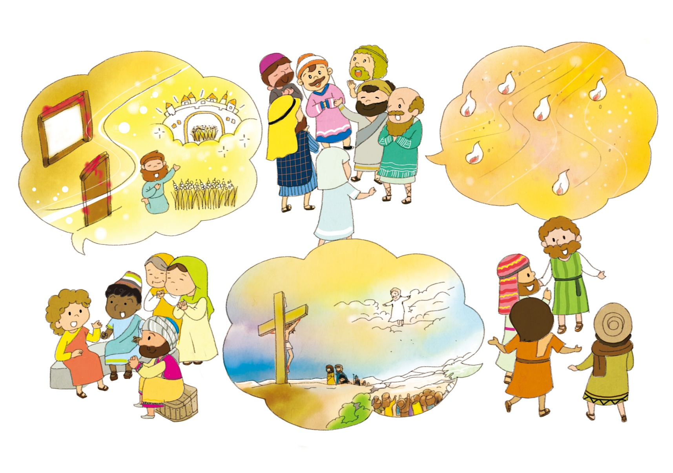
しゅうきょうが のがした ことを もった しょだいきょうかい
しとのはたらき 13しょう 1~4せつ
(사)세계복음화전도협회어린이선교국

Slide 2
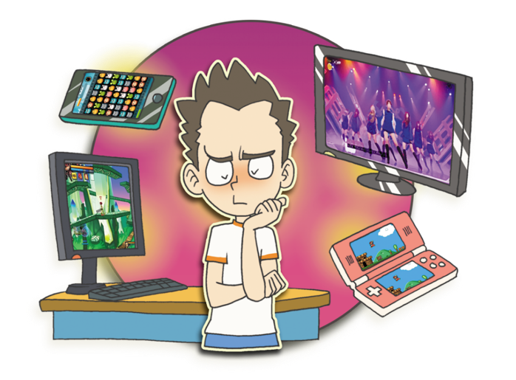
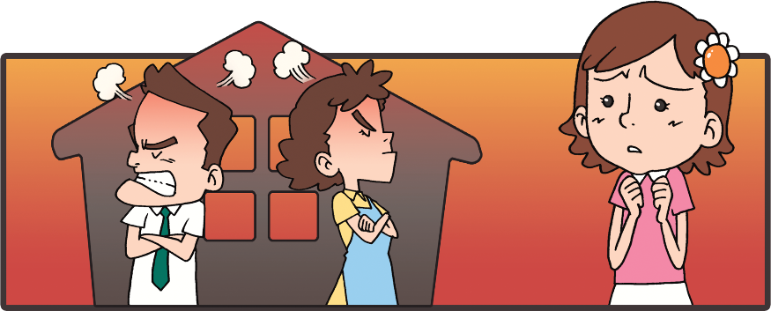
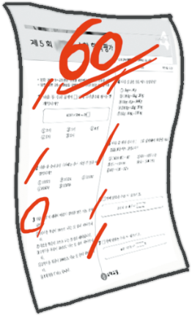
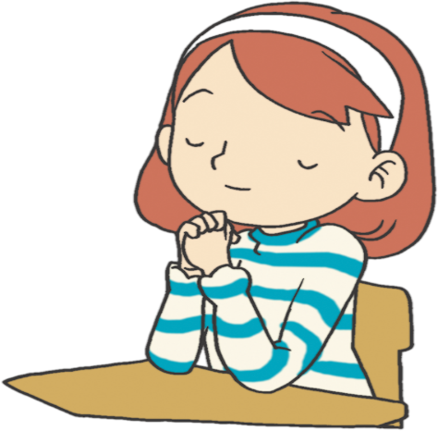
じょろん
１．いやし : 100ねんの じんせいを
みことば、いのり、でんどうで
へんしゅうしよう
わたしの もんだい、かんきょう、じょうきょうを
みことば どおりに かんがえよう
W. I. O あじわうことで しあわせです
かみさまが わたしにだけ くださった
タラントを みつけよう
こじん
もんだい
かてい
もんだい
がくぎょう
もんだい

Slide 3
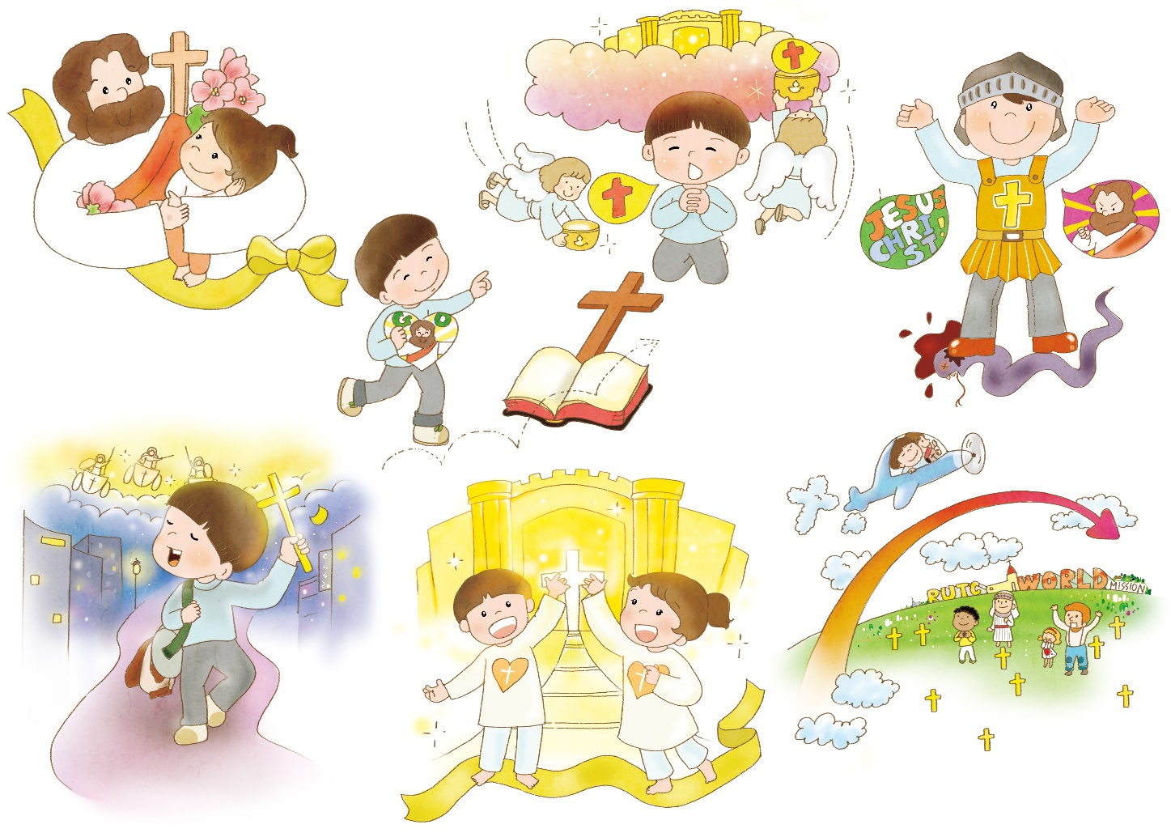
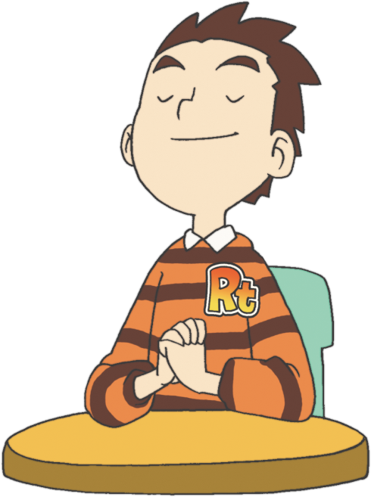
じょろん
2. こころ、かんがえは いつも
サミットの いちに あります

Slide 4
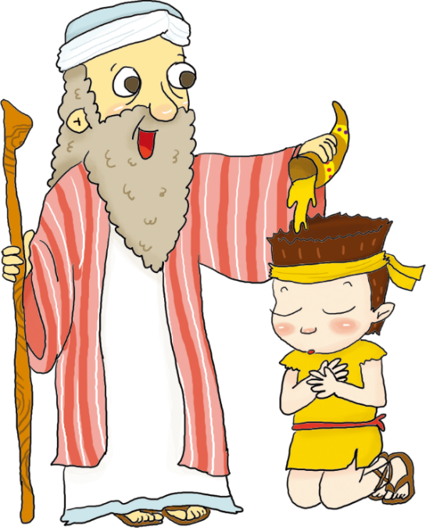
じょろん
3. あらかじめ もった ものが
かちます
C
あらかじめ
みる
V
あらかじめ
もつ
D
あらかじめ
あじわう
I
あらかじめ
じょうじゅ
P
あらかじめ
せいふく

Slide 5
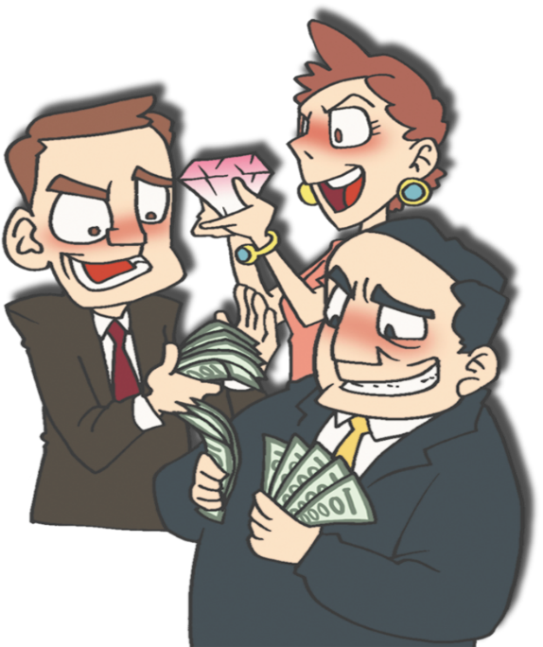
ほんろん
1. サタンの せんりゃくが あります
1) わたし、ぶっしつ、せいこうちゅうしん
3だんたいと このよが あたえる メッセージ
ぶっしつ
せいこう
わたし

Slide 6
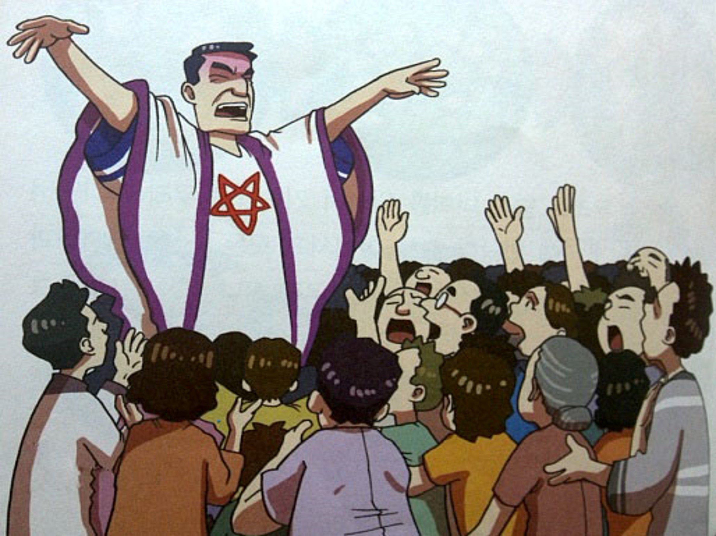
ほんろん
1. サタンの せんりゃくが あります
2) ぐうぞうかした よのなか

Slide 7
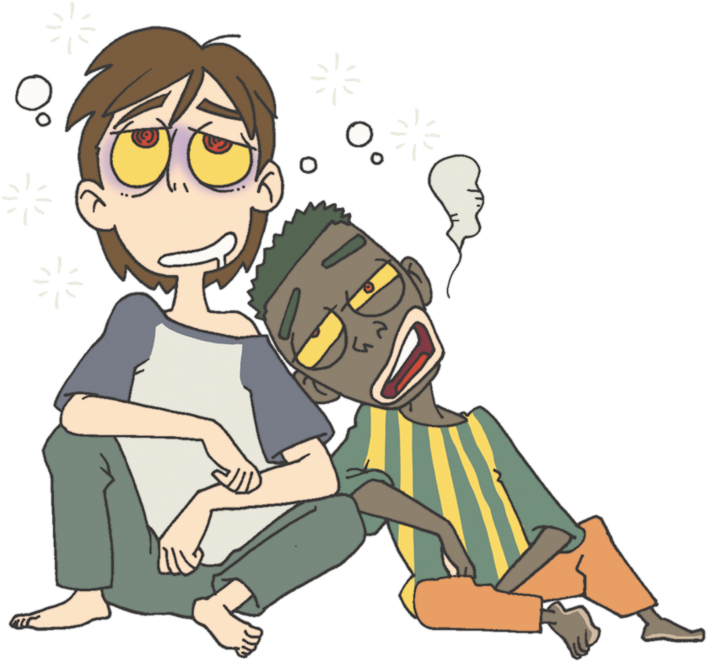
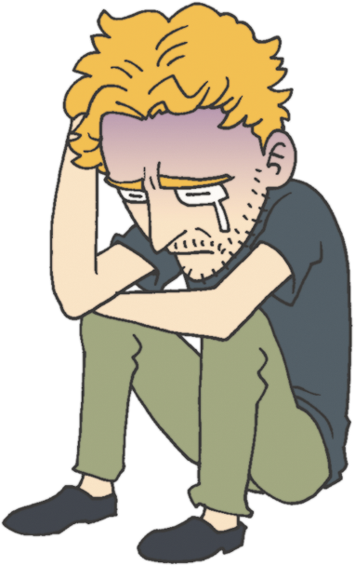
ほんろん
1. サタンの せんりゃくが あります
3) びょうきの ゆえに こわれて しまった
ひとびと

Slide 8
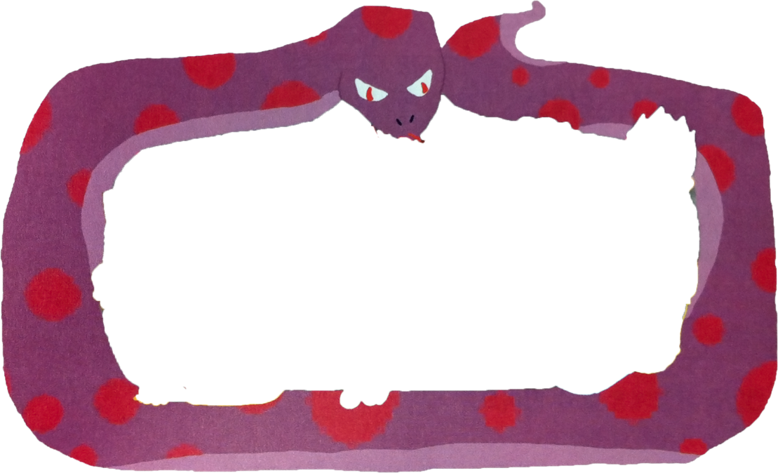
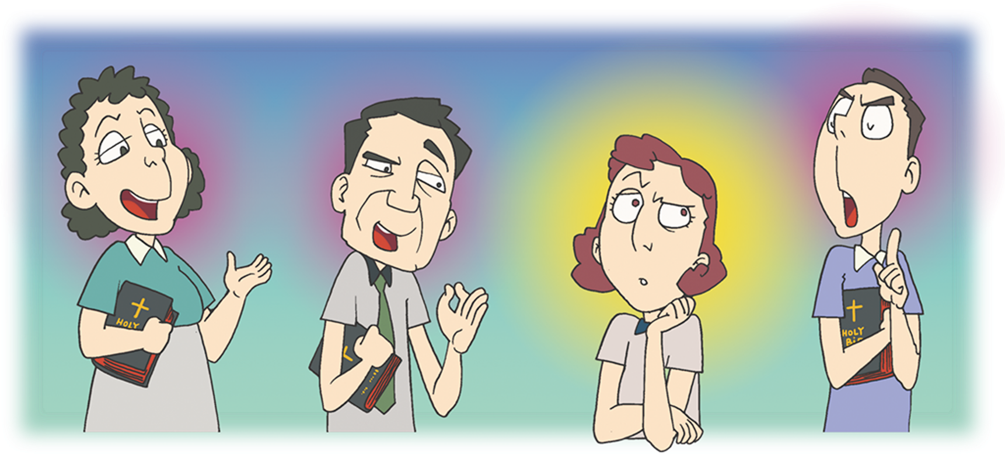
ほんろん
2. しゅうきょうが のがした ことが あります
ふくいんでは ない わたし、わたしのこと、
わたしのせいこう
でんどう
せんきょう

Slide 9
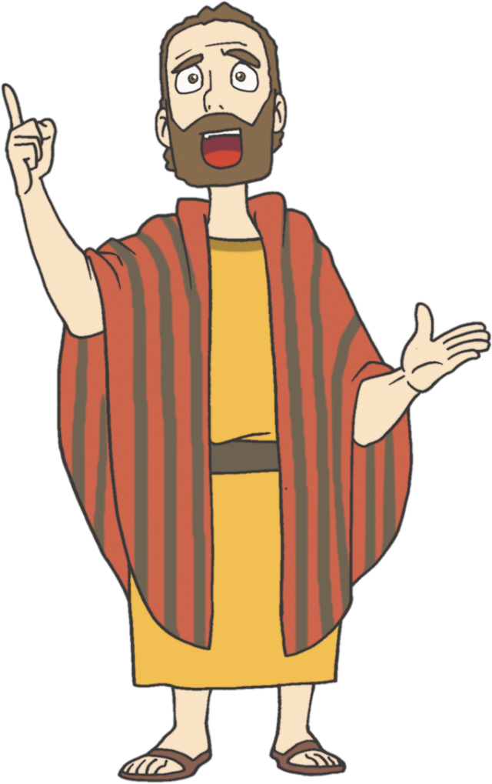
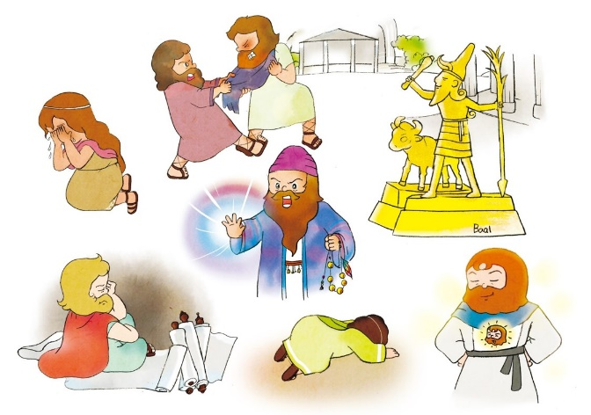
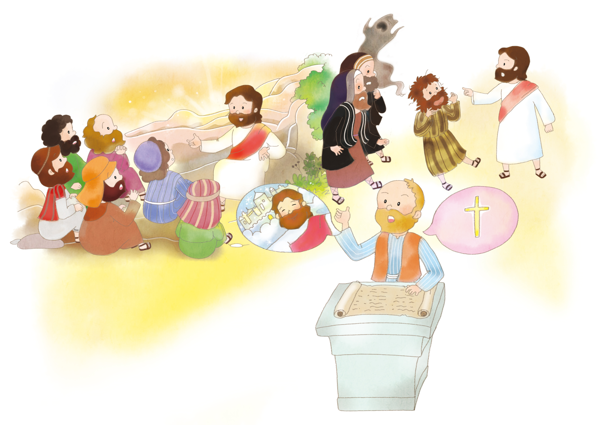
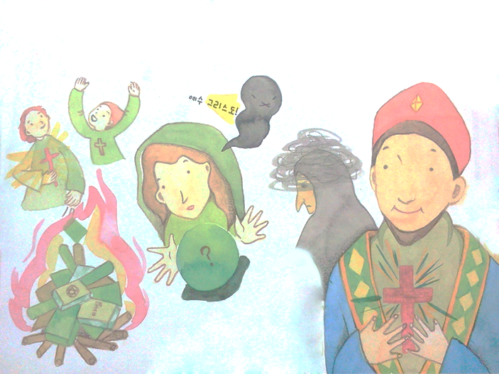
ほんろん
3. しょだいきょうかいが もった ちからは ちがいました

Slide 10
けつろん
しょだいきょうかいが もった ちからを
わたしも あらかじめ もとう !
そうせいき3,6,11のげんばに
ついて
しらべてみよう
れいはいを
さまたげる
わたしの
ぐうぞうを
かんがえてみよう
げんばに
キリストの
ふくいんが
のべつたえ
られるように
いのろう

Slide 11
フォーラム
を
し
て
こく いん し よう
みことば - しょだいきょうかいは しゅうきょうが
のがした ふくいんを もって じだいを いかした
じっさいの モデルに なりました
じっせん – げんばで みえる そうせいき 3,6,11しょうに ついて いっしょに フォーラムしよう
いのり ｰ じだいを いかす モデルとして わたしを よばれた ことを かんしゃして いのりぶんを かこう

